Slide 1
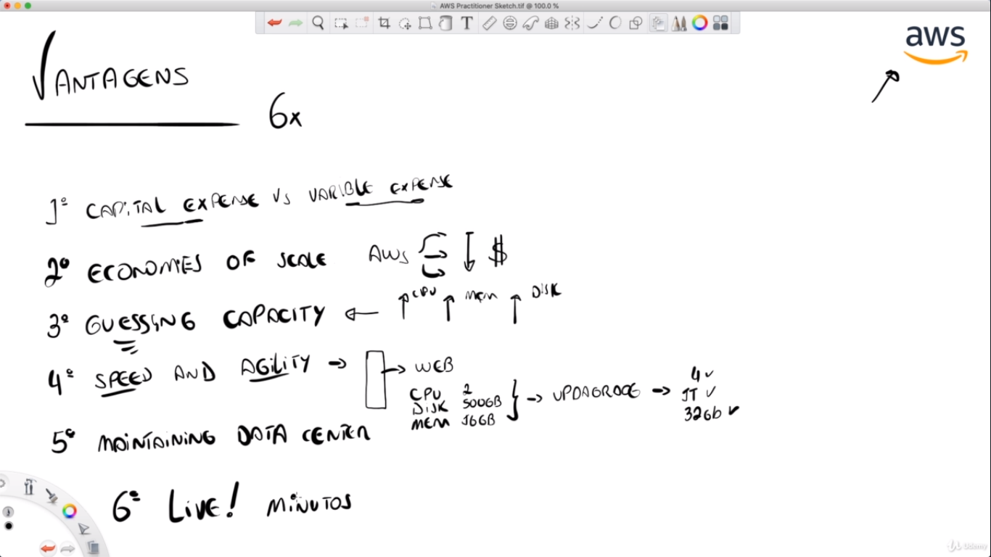

Slide 2
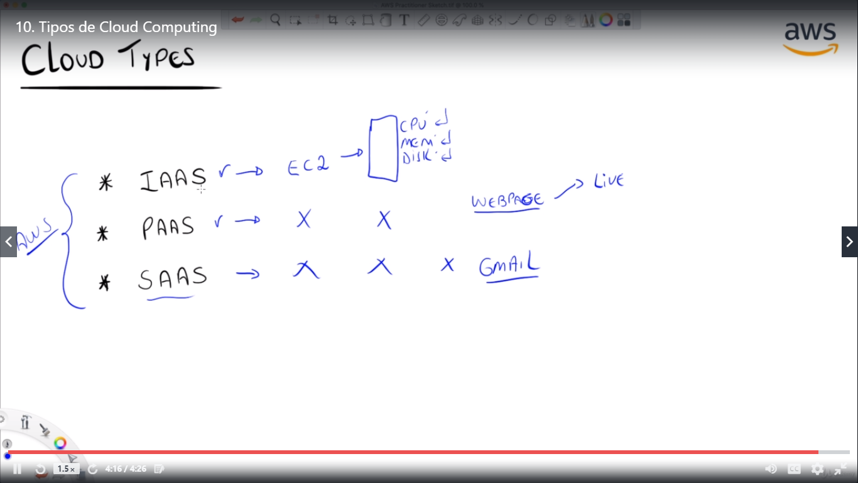

Slide 3
Infraestrutura como serviço (IaaS)
O IaaS contém os componentes básicos da IT na nuvem. Normalmente, o IaaS oferece acesso a recursos de rede, computadores (virtuais ou em hardware dedicado) e espaço de armazenamento de dados. O IaaS oferece o mais alto nível de flexibilidade e controle de gerenciamento sobre os recursos de TI. Ele é o tipo de computação mais semelhante aos recursos existentes de TI, já conhecidos por vários departamentos e desenvolvedores de TI.
Plataforma como serviço (PaaS)
Com o PaaS, você não precisa mais gerenciar a infraestrutura subjacente (geralmente, hardware e sistemas operacionais) e pode manter o foco na implantação e no gerenciamento de aplicativos. Dessa forma, você fica mais eficiente, pois não precisa se preocupar com aquisição de recursos, planejamento de capacidade, manutenção de software, correções ou qualquer outro tipo de trabalho genérico repetitivo necessário para a execução dos aplicativos.
Software como serviço (SaaS)
O SaaS oferece um produto completo, executado e gerenciado pelo provedor de serviços. Na maioria dos casos, quando as pessoas mencionam SaaS, estão falando de aplicativos de usuários finais (como e-mail baseado na web). Com uma oferta de SaaS, você não precisa pensar sobre a manutenção do serviço ou o gerenciamento da infraestrutura subjacente. Você só precisa se preocupar sobre como utilizará esse software específico.

Slide 4
